Slide 1
2025春夏季训练营 rCore进程间通信
2025-04-23
丛洋洋

Slide 2
进程间通信（Inter-Process Communication）
挑战：单个程序的功能有限
IPC 的目标：多进程协作完成复杂应用需求
功能模块化
程序之间相对隔离
多个程序合作可完成复杂任务
进程间通信的定义：进程间通过数据交换（共享或传递）进行交互的行为

Slide 3
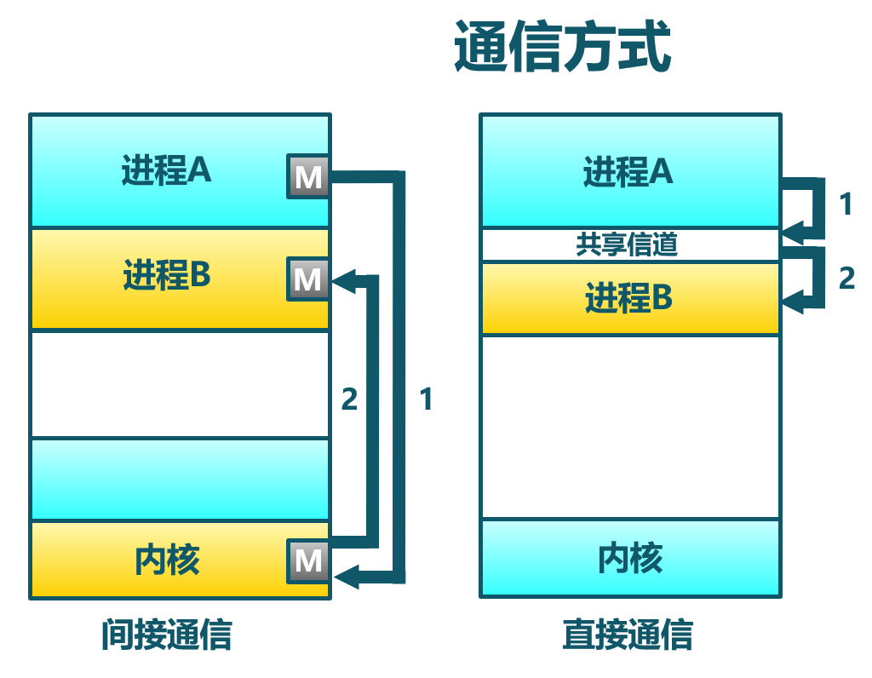
进程通信方式
直接通信：两个进程间不需要通过内核的中转，就可以相互传递信息
间接通信：两个进程间通过系统调用和内核的中转，来相互传递消息

Slide 4
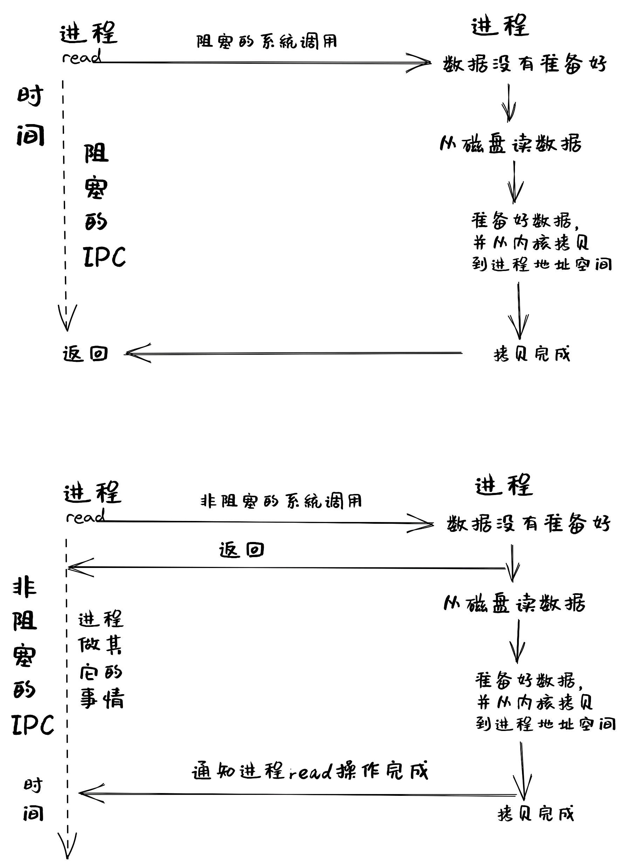
进程通信方式
阻塞式通信：发送方等待消息完成发送、接收方等待有消息到来
非阻塞式通信：发送方/接收方在数据完成发送/接收时通知对方

Slide 5
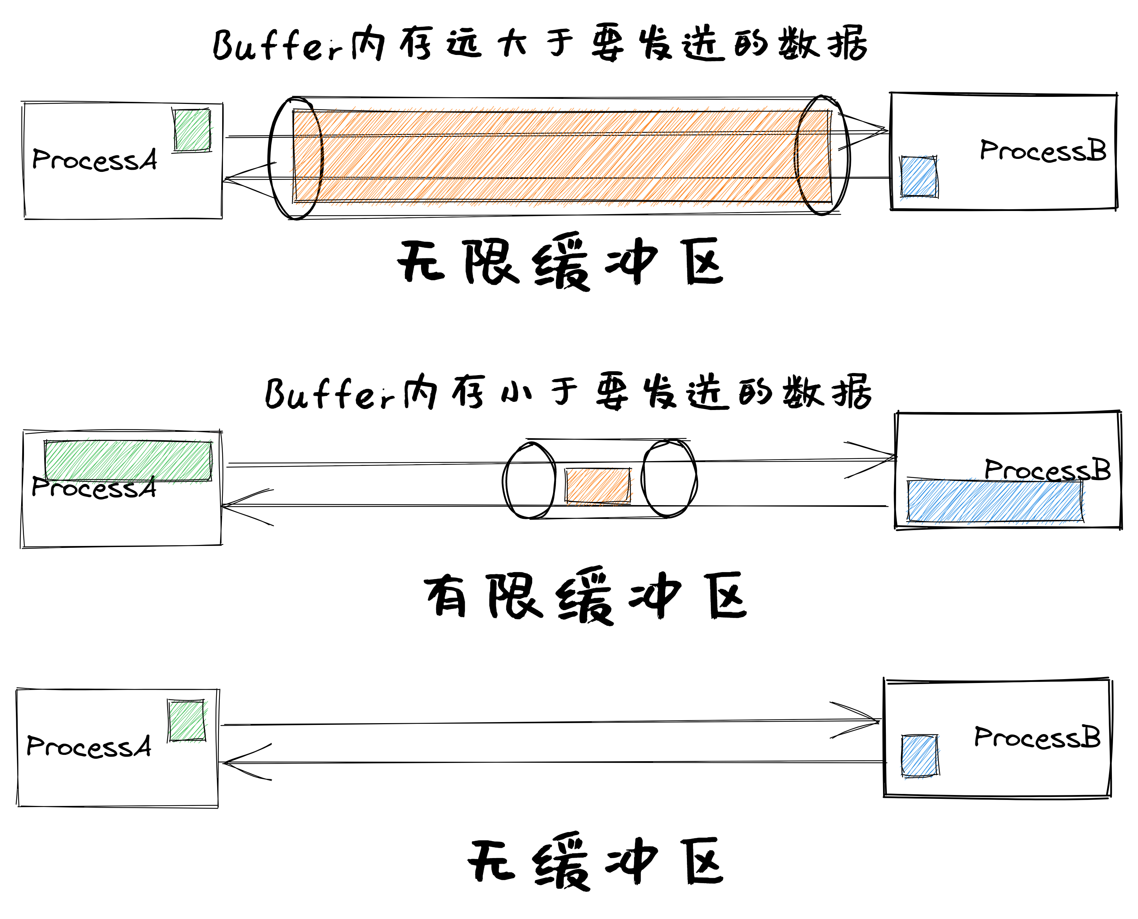
进程通信方式
无限容量：发送方不需要等待
有限容量：通信链路缓冲队列满时，发送方必须等待
0容量: 发送方必须等待接收方

Slide 6
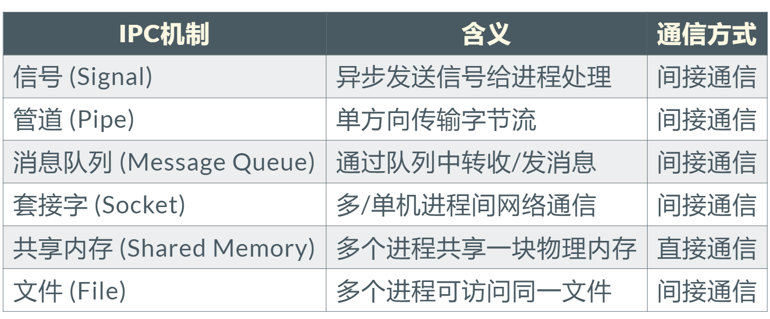
UNIX 进程间通信

Slide 7
进程间通信：数据传递机制
管道（Pipe）
消息队列（Message Queue）
共享内存（Shared Memory）

Slide 8
管道（Pipe）
管道是一种进程间通信机制， 也称为匿名管道(anonymous pipe)
有读写端的一定大小的字节队列
读端只能用来从管道中读取
写端只能用来将数据写入管道
读/写端通过不同文件描述符表示
类似“水管”，数据像水流一样单向流动

Slide 9
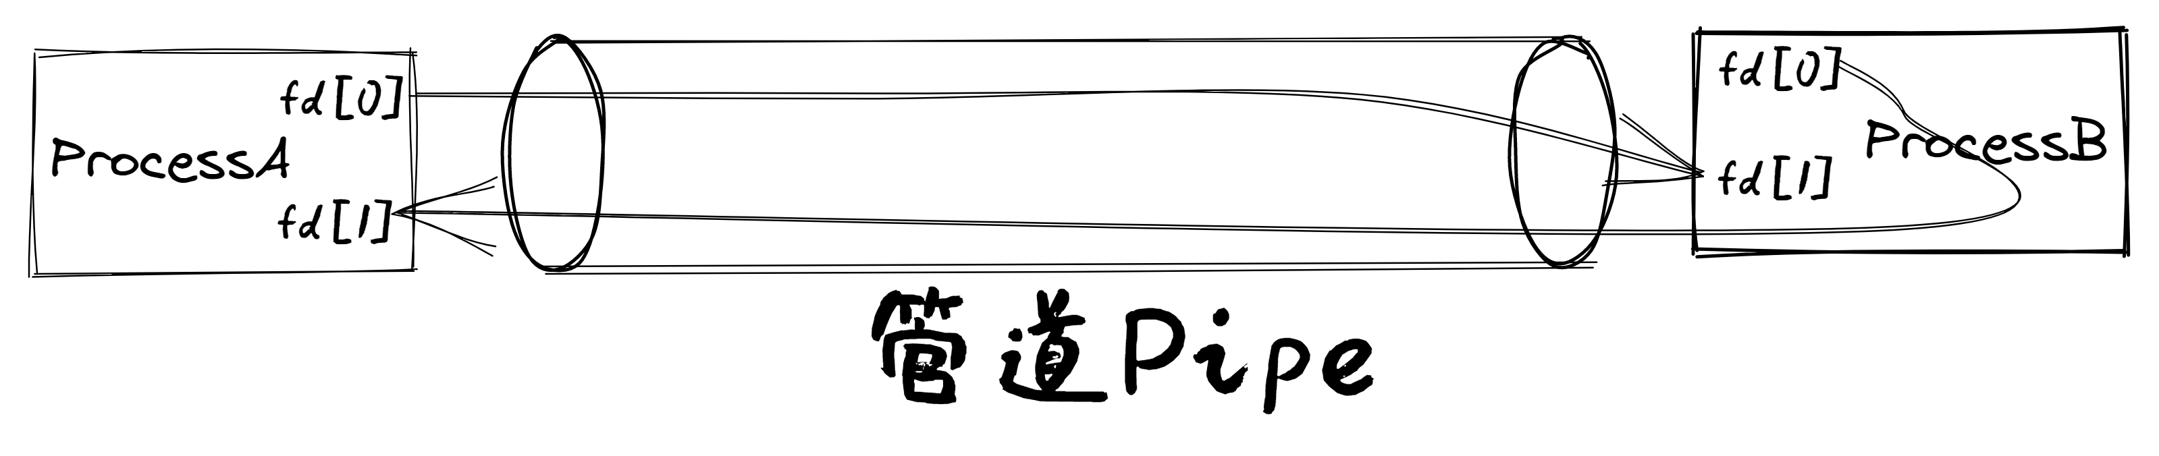
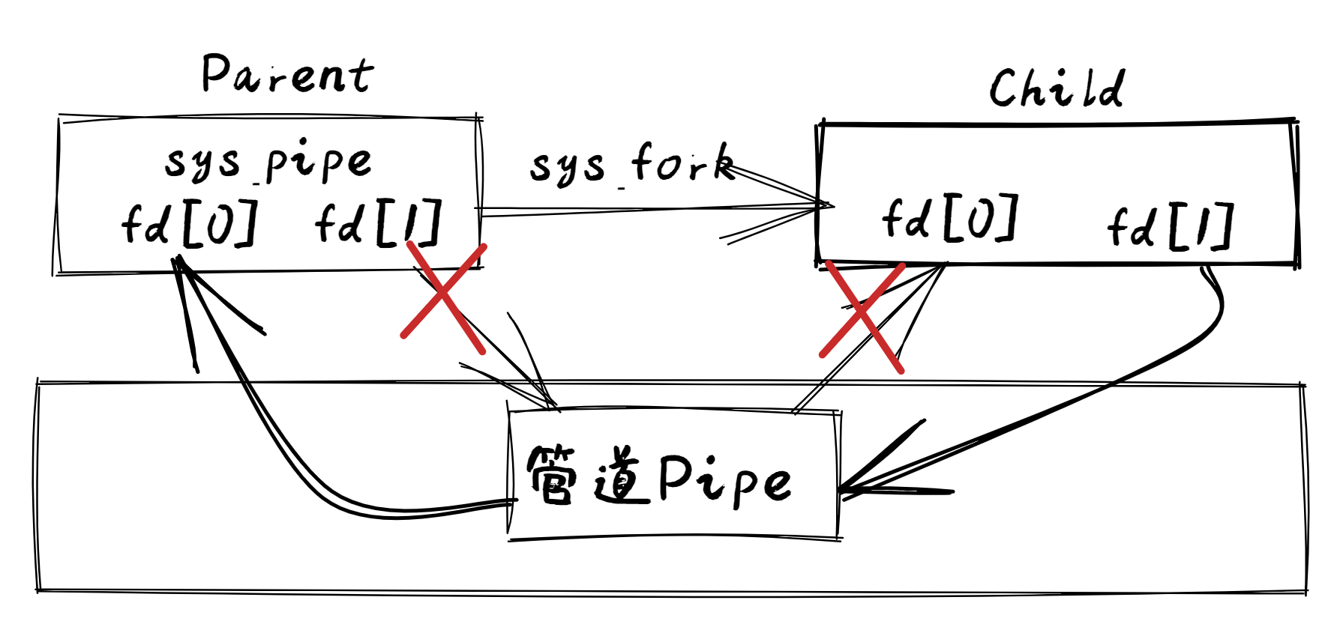
管道（Pipe）
管道可表示为两个文件描述符加一段内核空间中的内存
创建管道时，返回两个文件描述符
读管道
写管道
通常管道两端的进程会各自关闭管道的一个文件描述符

Slide 10
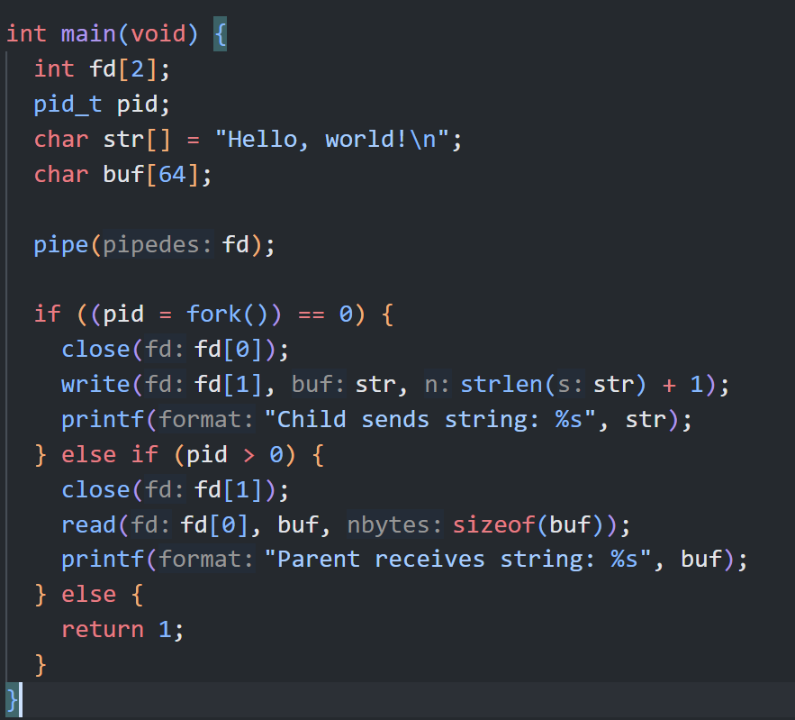
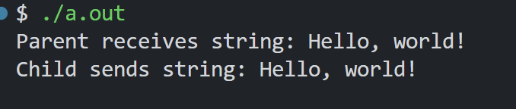
管道（Pipe）
int pipe(int pipefd[2])
思考：
int dup2(int oldfd, int newfd) 可以让 newfd 指向 oldfd 所指的文件，即重定向
如何实现 shell 中 | 符号的功能？

Slide 11
命名管道（FIFO）
在shell中可用mkfifo命令创建命名管道，也称为匿名管道
与命名管道都属于单向通信机制。两者的不同是：
命名管道可以支持任意两个进程间的通信
匿名管道只支持父子进程和兄弟进程间的通信
命名管道是阻塞式的单向通信管道
任意一方都可以读、写
只有读、写端同时打开了命名管道时，数据才会写入并被读取

Slide 12
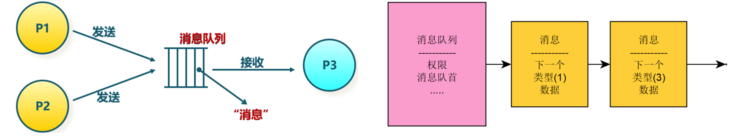
消息队列（Message Queue）
消息队列是由操作系统维护的以结构数据为基本单位的间接通信机制
每个消息(Message)是一个字节序列，有自己的类型标识
相同类型标识的消息组成按先进先出顺序组成一个消息队列

Slide 13
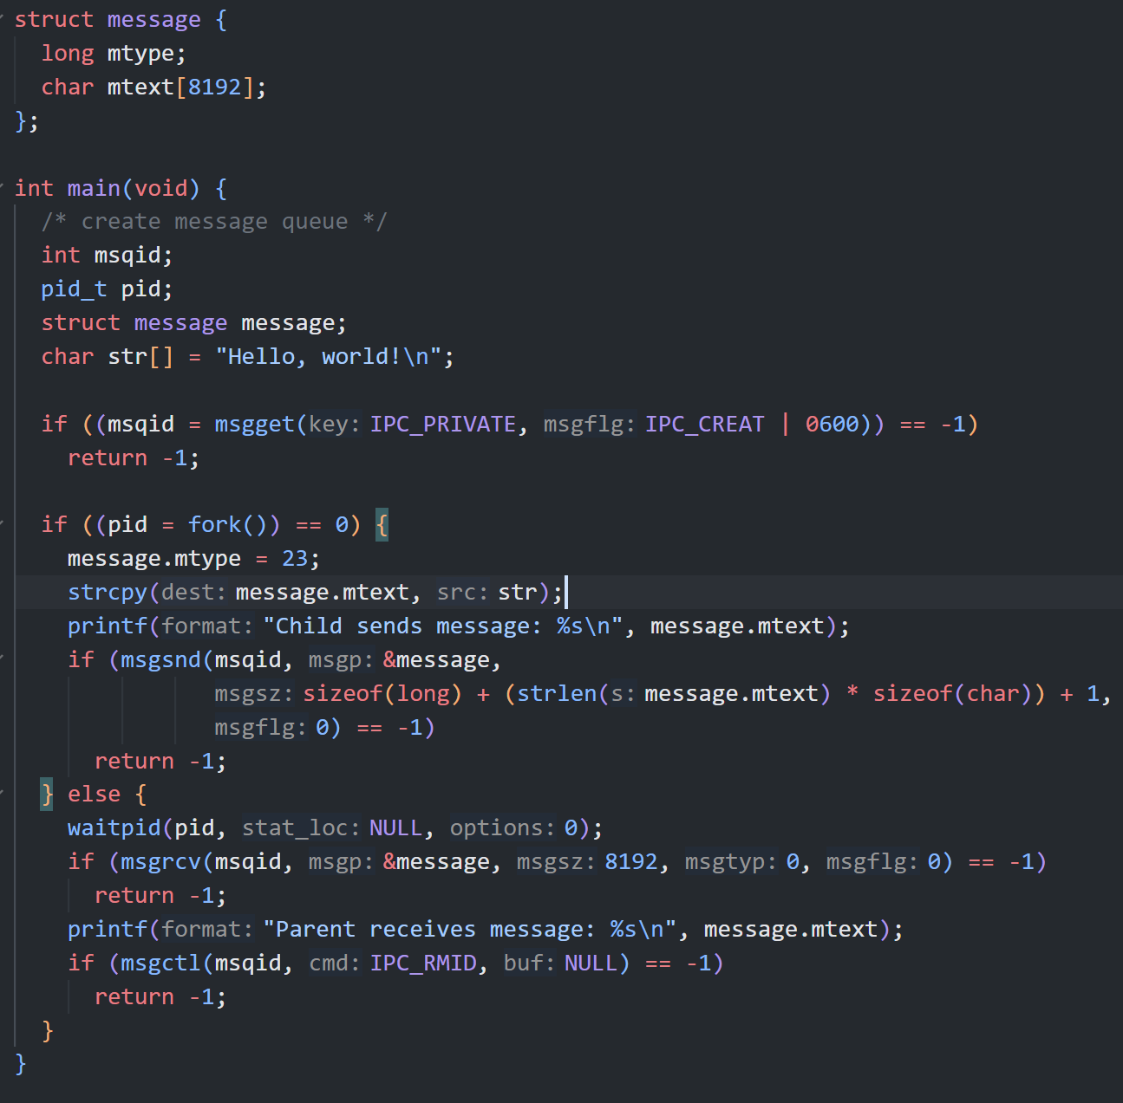
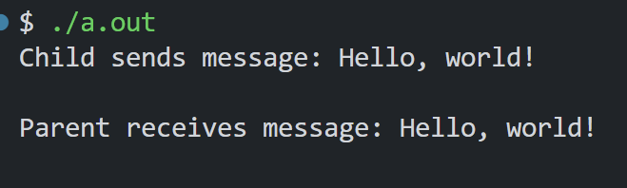
消息队列
消息队列的系统调用
创建/获取消息队列 QID= msgget (key, flags)
发送消息 msgsnd (QID, buf, size, flags)
接收消息 msgrcv (QID, buf, size, type, flags)
msgctl( … ） // 消息队列控制
IPC_RMID 删除队列
IPC_STAT 获取状态
细节可查看文档

Slide 14
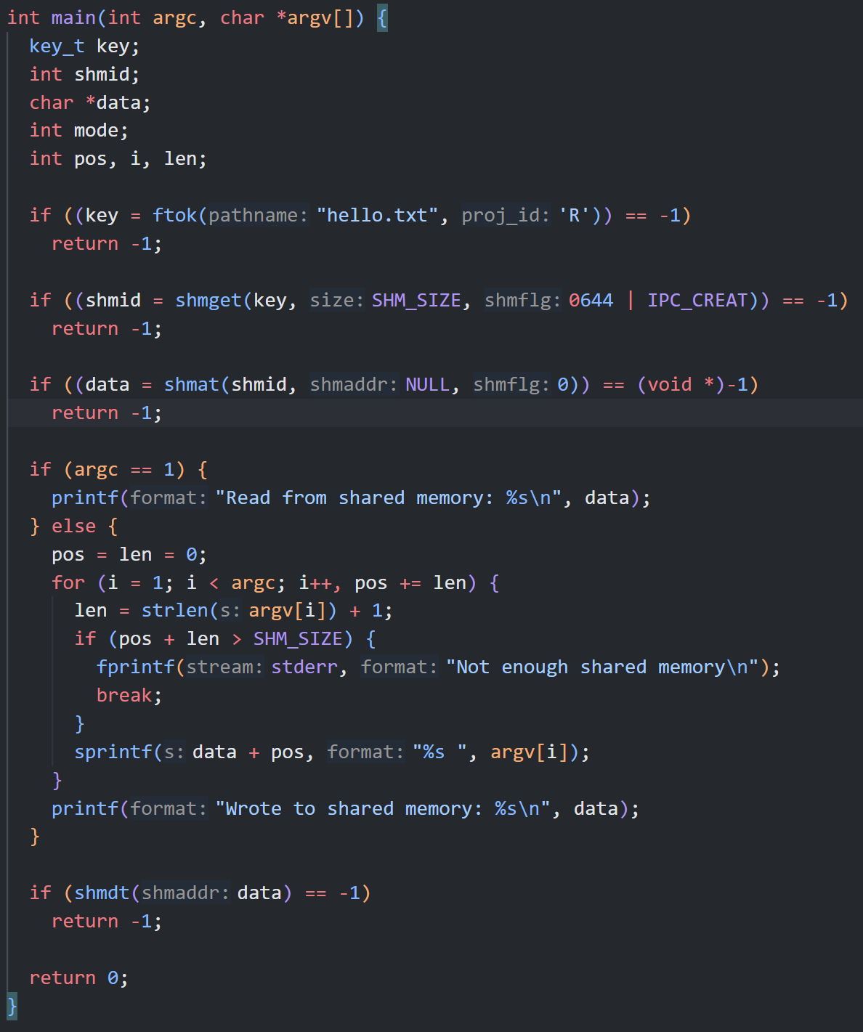
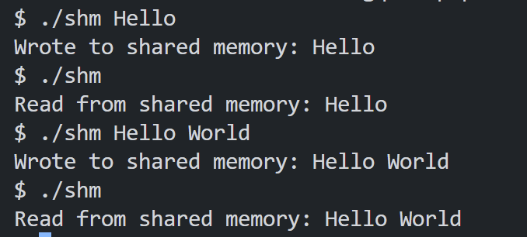
共享内存（Shared Memory）
共享内存的系统调用
创建共享内存段: shmid = shmget (key, size, flags)
附加到进程地址空间: shmat (shmid, *shmaddr, flags)
分离：shmdt (*shmaddr)
删除：shmctl( …） //共享段控制
像一块“黑板”，多个进程都可以在上面写字，但需要协调谁在何时写

Slide 15
进程间通信：异步通知机制
Signal
用户态中断

Slide 16
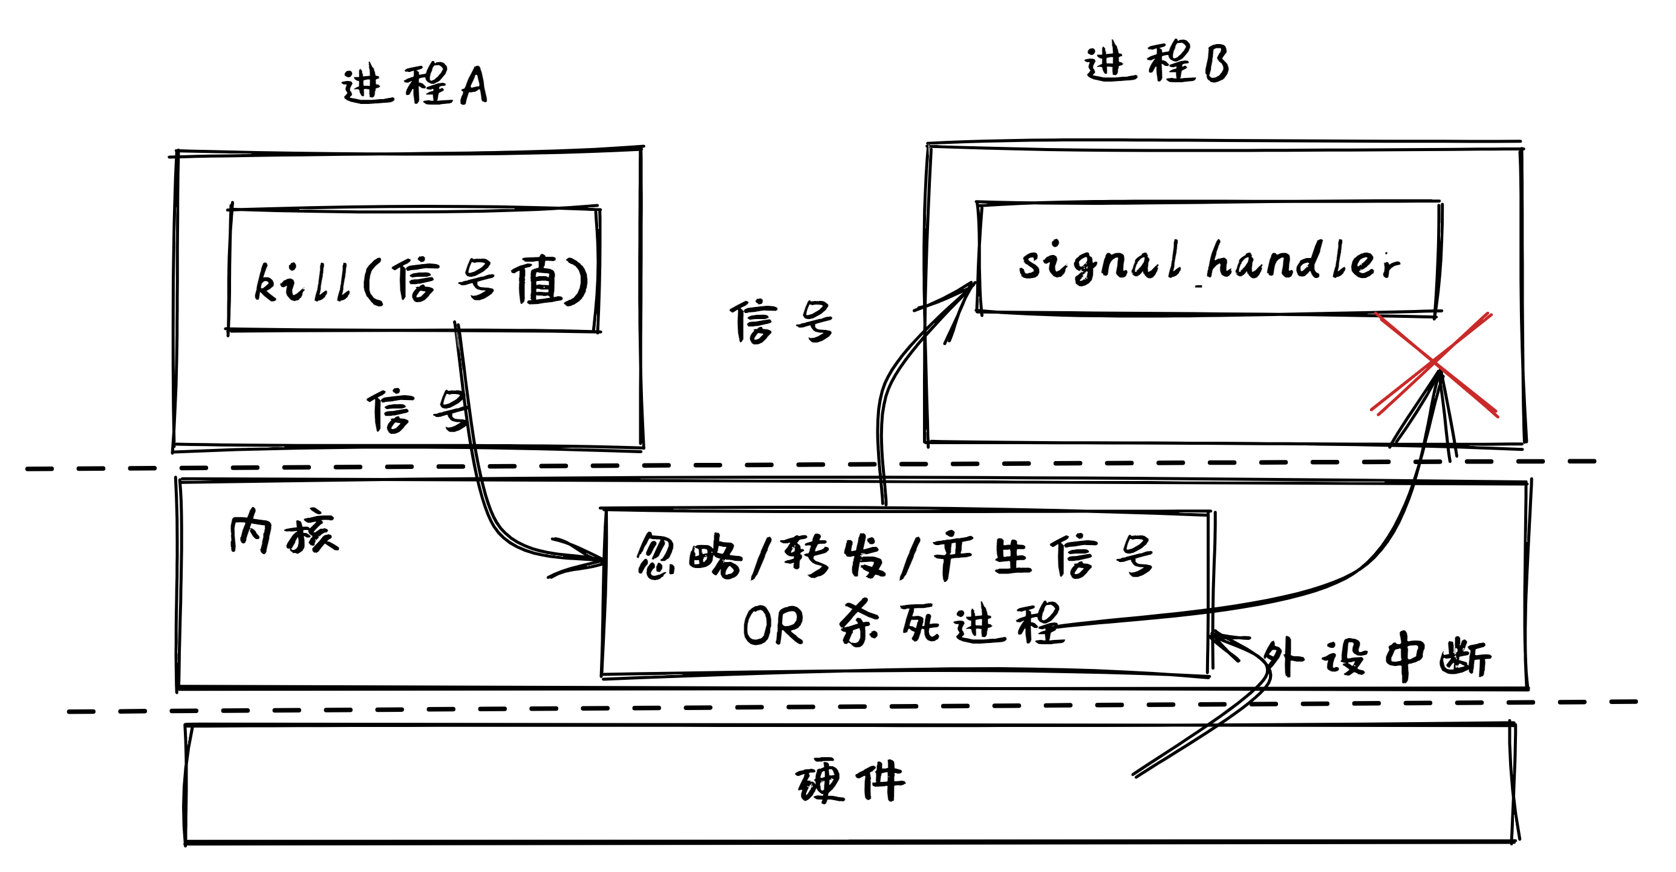
信号（Signal）
信号是中断正在运行的进程的异步消息或事件
进程通过内核发出信号
shell 通过 kill 命令向某个进程发送一个信号将其终止
内核直接发出信号
某进程从管道读取数据，但是管道的读权限被关闭了，内核会给进程发送一个SIGPIPE信号，提示读管道出错
外设通过内核发出
比如按下 Ctrl+C 按键时，内核收到包含 Ctrl+C 按键的外设中断，会向正在运行的进程发送 SIGINT 信号，将其异常终止

Slide 17
信号（Signal）
忽略：信号没有发生过
捕获：进程会调用相应的处理函数进行处理
默认：如果不忽略也不捕获，此时进程会使用内核默认的处理方式来处理信号
内核默认的信号处理：在大多情况下就是杀死进程或者直接忽略信号

Slide 18
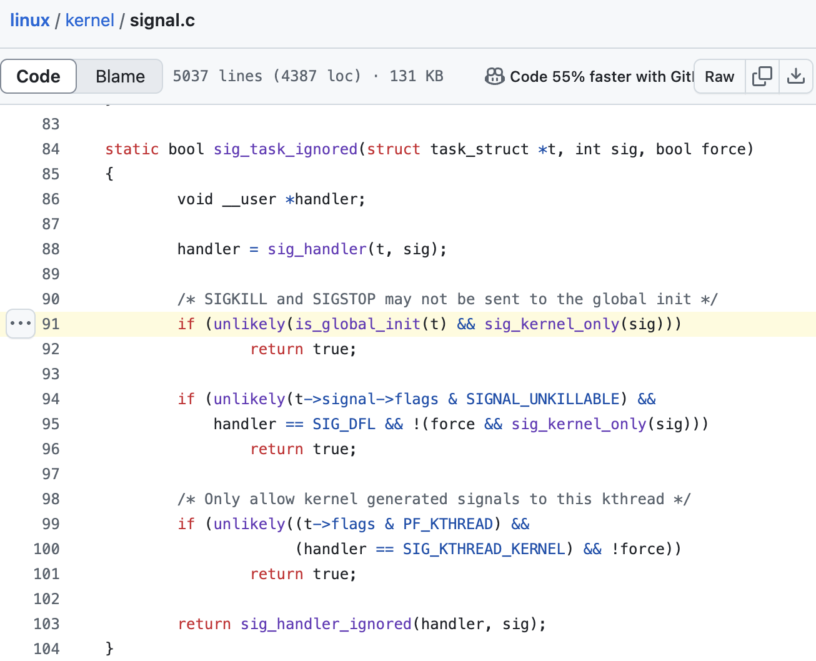
特殊信号（Signal 9）
SIGKILL 、SIGSTOP
不能被捕获或忽略
对1号进程（init）无效
弊端：立即退出，可能丢失数据，造成僵死进程
使用SIGTERM（默认行为）优雅杀死

Slide 19
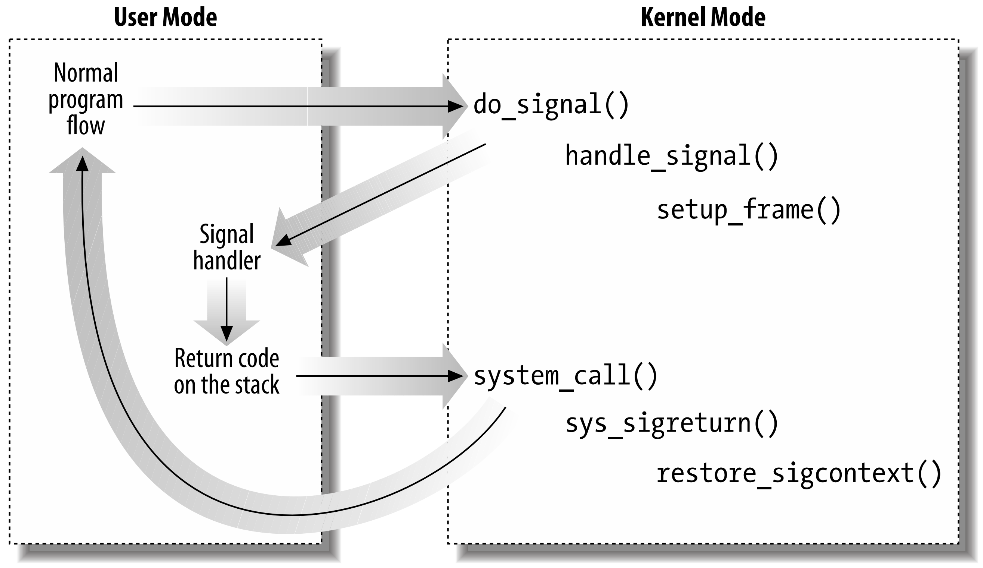
信号（Signal）
注册用户态信号处理函数sig_handler；
内核在返回用户态前，发现有信号要处理；
内核在用户栈压入sig_handler函数栈信息；
模拟用户代码调用sig_handler函数
内核在陷入上下文中修改用户态返回地址；
内核返回用户态，直接跳到sig_handler;
执行sig_handler函数结束后，自动通过系统调用sigreturn陷入内核态
sigreturn恢复进程正常执行的上下文，返回用户态继续执行

Slide 20
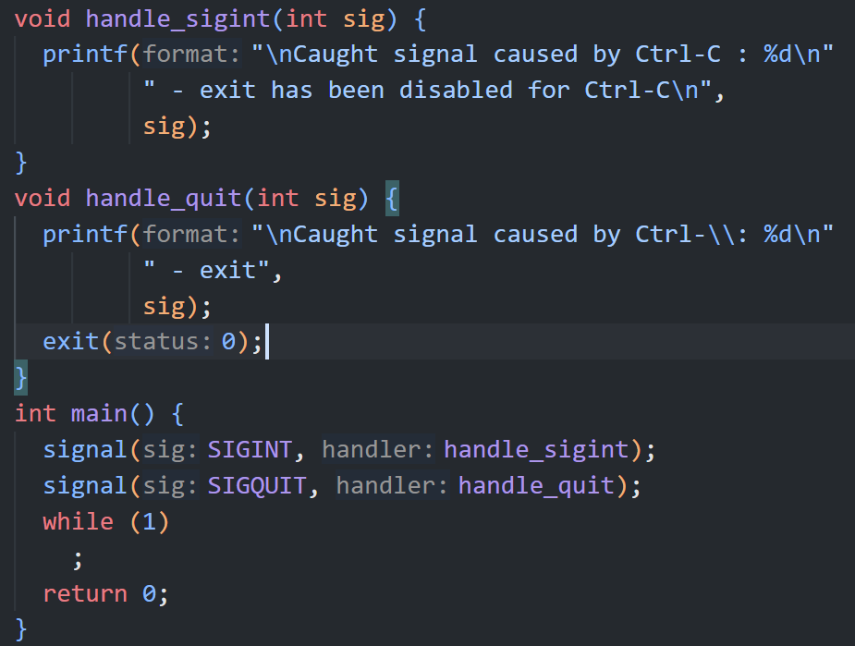
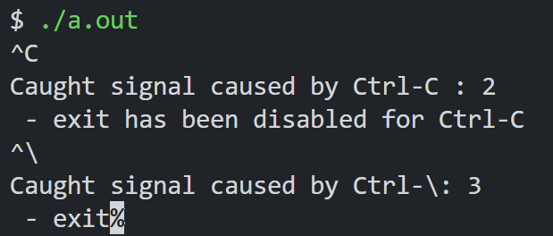
信号（Signal）
signal (signum, handler)

Slide 21
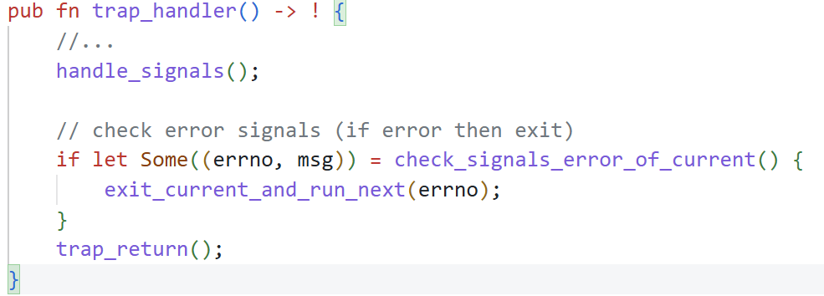
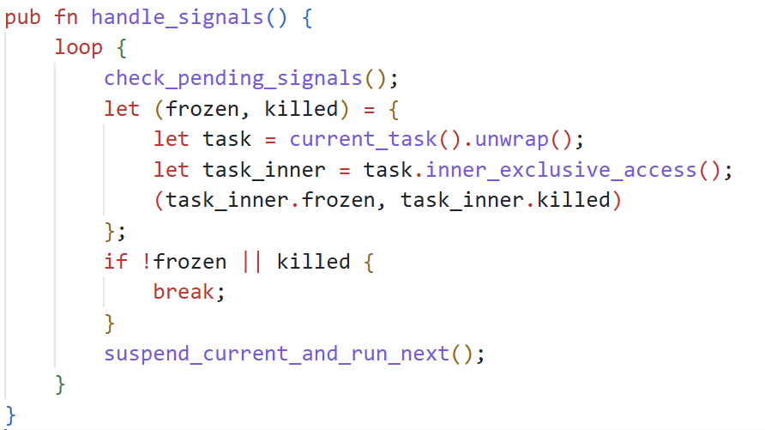
rCore Signal 实现
trap 返回用户态之前检查并处理 signal
根据用户是否注册了 signal handler 来决定是否要修改 trap context

Slide 22
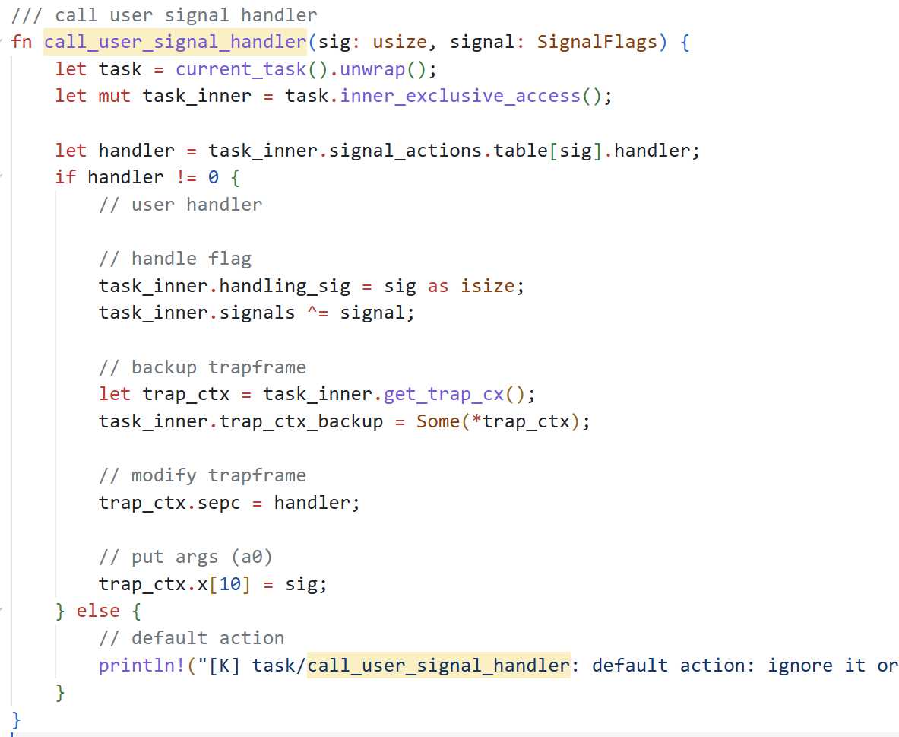
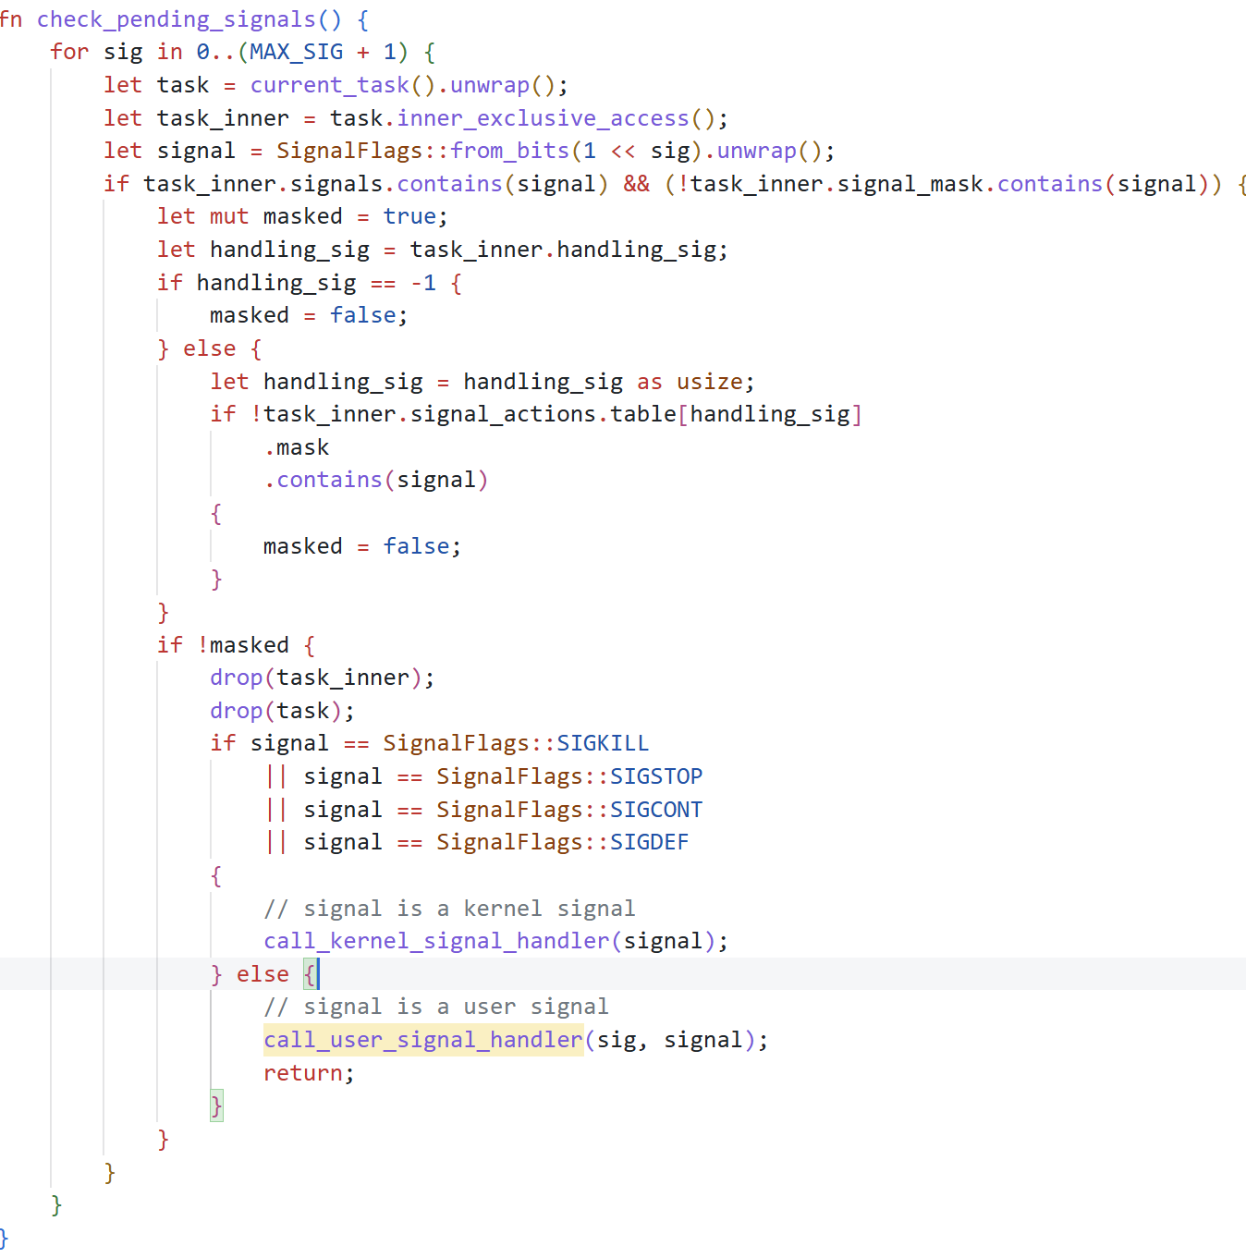
rCore Signal 实现

Slide 23
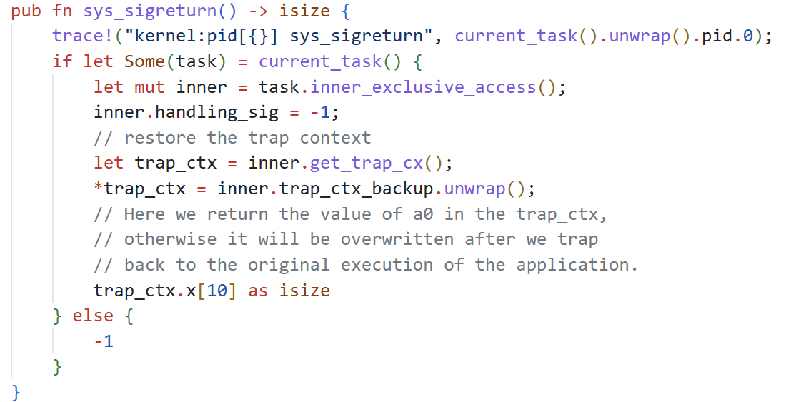
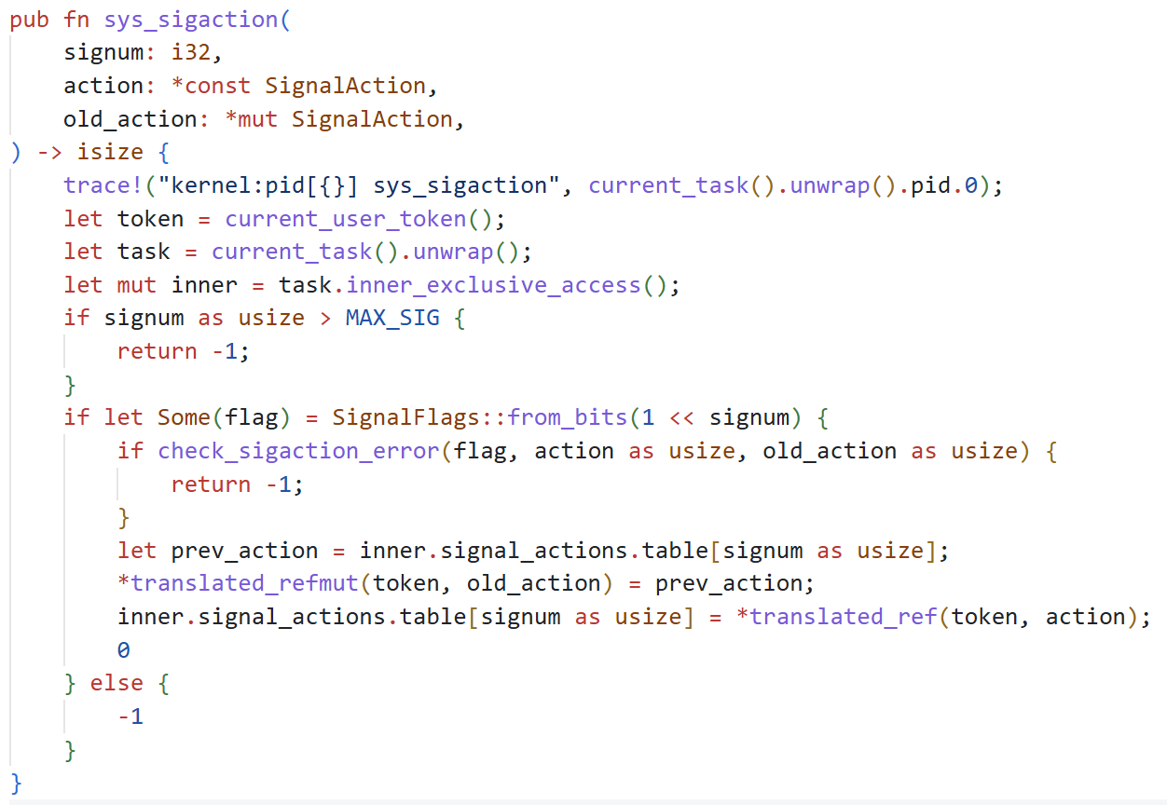
rCore Signal 实现
sigaction 注册用户态的 handler
sigreturn 恢复上下文和执行流

Slide 24
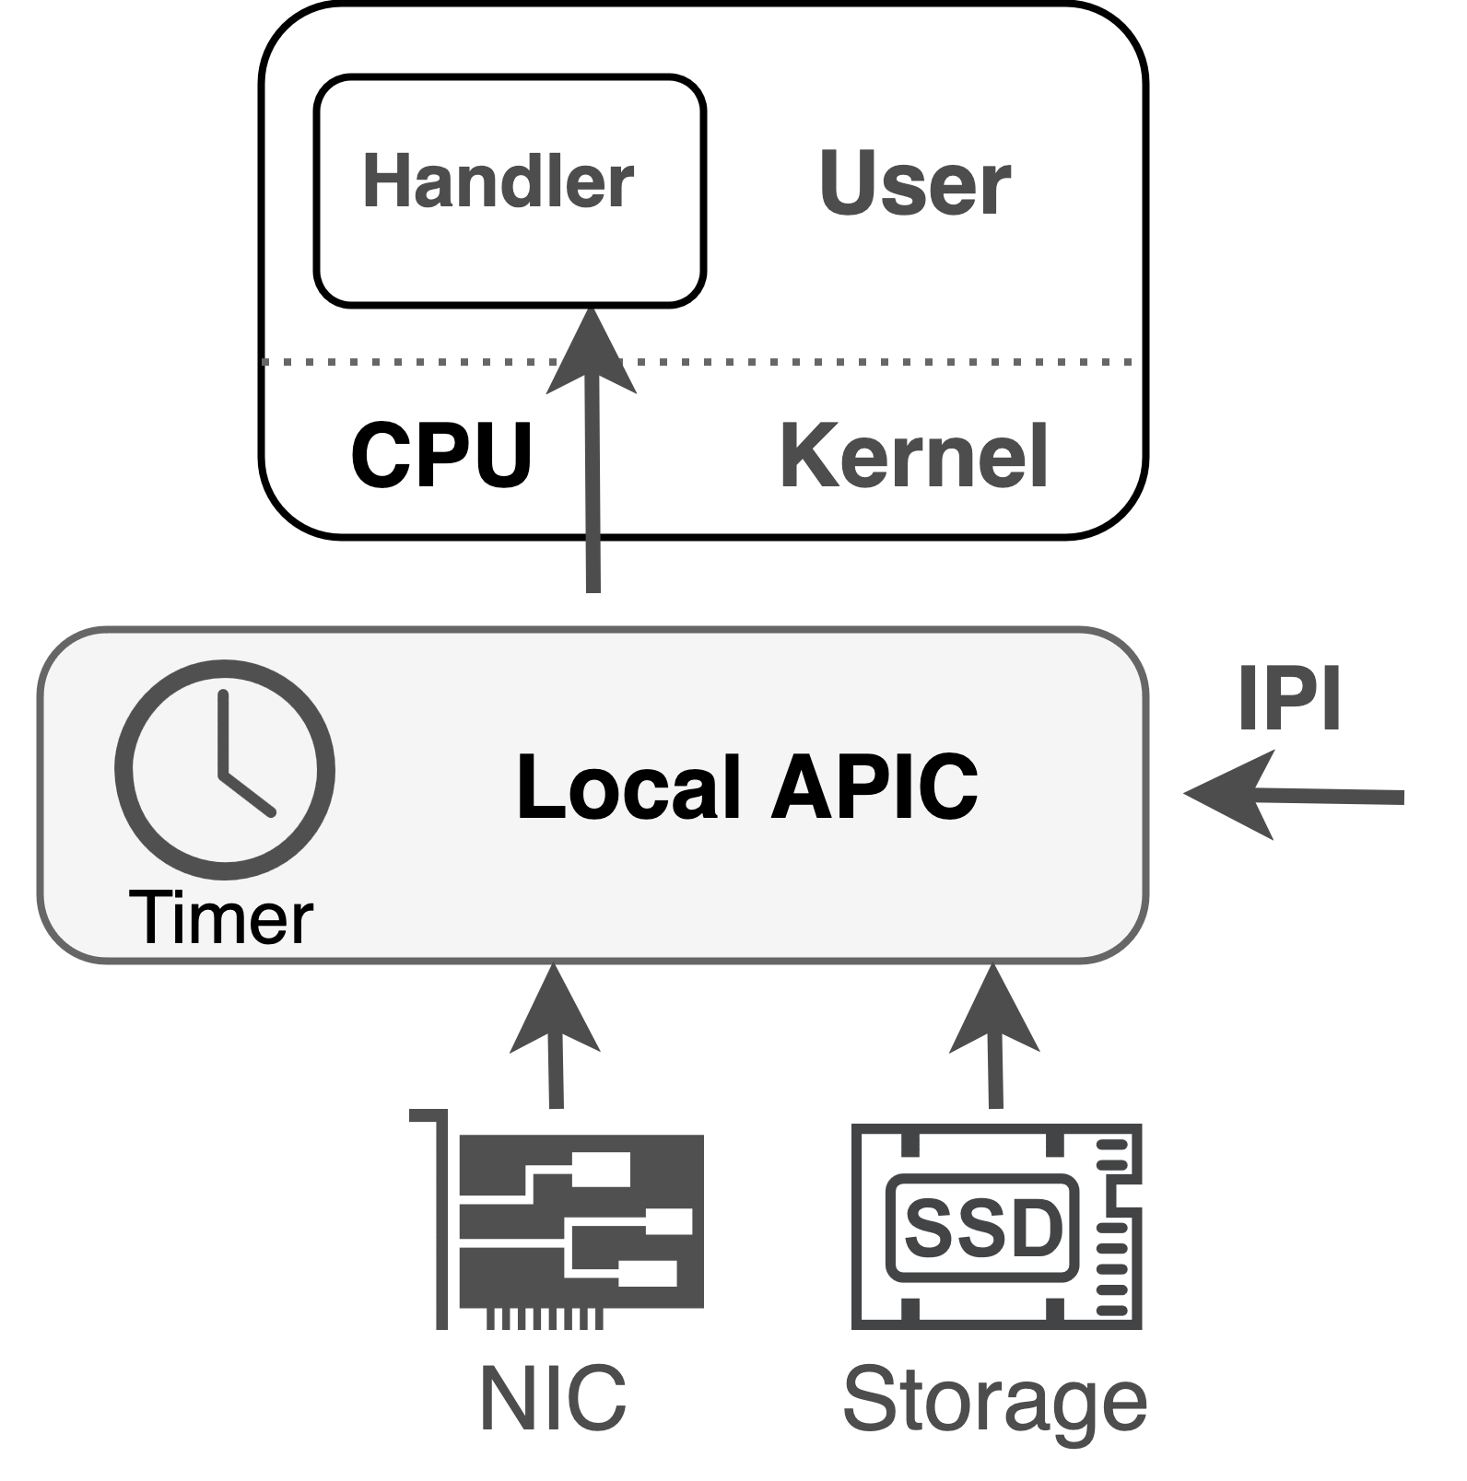
用户态中断（User Interrupts）
Intel 处理器已支持用户态中断
用户程序可以发送和处理跨核中断
目前还在研究阶段，未来可能会得到广泛应用

Slide 25
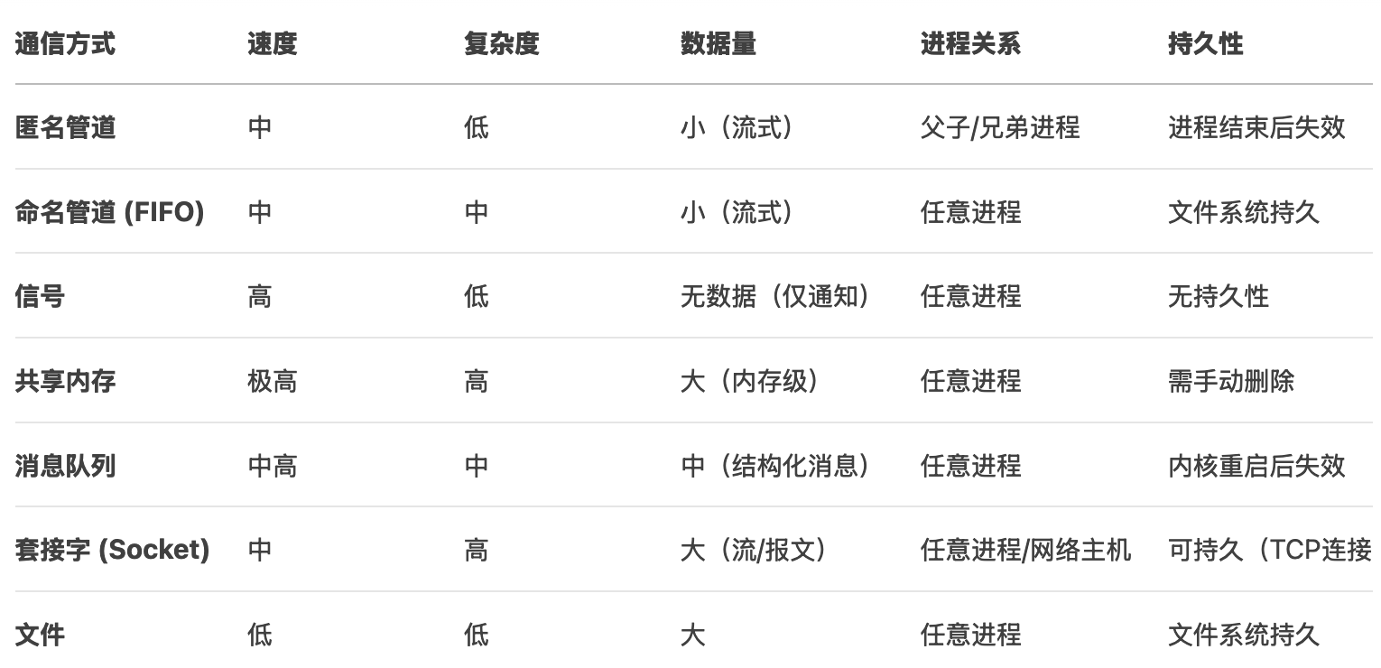
几种IPC对比分析

